Slide 1
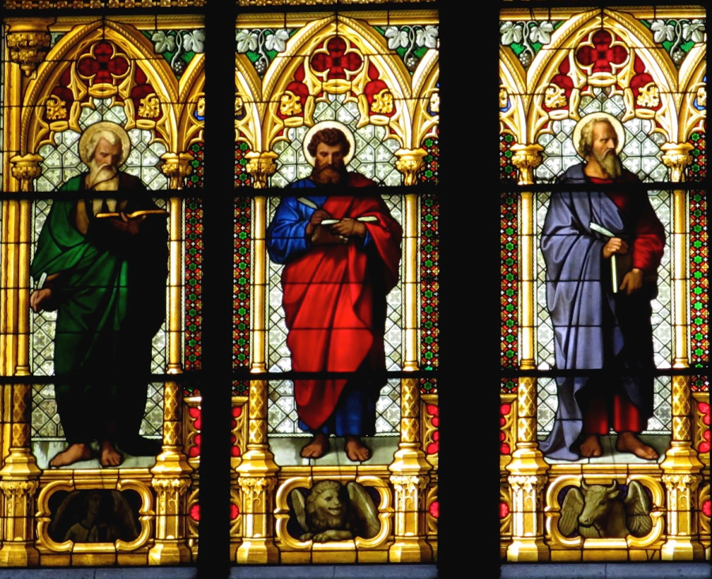
符类福音
Dr. Rick Griffith • 博士 • 新加坡神学院 • BibleStudyDownloads.org

Slide 2
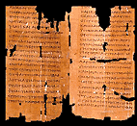
符类福音

Slide 3


这个异乎寻常的字…
52
符类:
1
马太
2
马可
至给:
犹太人
至给:
罗马人
作为:
君王的身分
作为:
仆人的身分
符类:
:
关于:
他的言谈
关于:
他的作为
“共同来查看”
3
路加
“共同来查看”
至给:
希腊人
作为:
神/人的身分
关于:
他的感触
20
3
Notes:
Now comes that word that’s a strange one to many...
//// SYNOPTIC…meaning…
//// … “TO SEE TOGETHER”…add these words to that triangle shape on your study help.
//// It is a term from Greek roots that means seeing a group of things together... from the same general perspective. One word that, again, helps organize and categorize the enormous factual base that makes up our Bible.
现在我们来谈谈一个对许多人来说有些陌生的词汇…
符类福音（SYNOPTIC）…意思是…
“共同观看”（TO SEE TOGETHER）…把这些词加到你的学习辅助图中的三角形上。
这个词源自希腊语，指的是从相同的总体视角来看一组事物。这是一个帮助我们整理和分类构成圣经庞大事实基础的重要词汇。

Slide 4
符类: “共同来查看”
52
1
马太
2
马可
至给:
犹太人
至给:
罗马人
作为:
君王的身分
作为:
仆人的身分
关于:
他的言谈
关于:
他的作为
∑
3
路加
4
约翰
至给:
希腊人
至给:
教会
作为:
神/人的身分
作为:
神的身分
关于:
他的感触
关于:
他的意示
21
1
Notes:
Follow the arrows as they link together the gospels of MATTHEW, MARK and LUKE. Again…you’ll notice that JOHN is not among them. Those three are the so-called SYNOPTIC Gospels...THEY ARE SEEN TOGETHER...in that these works take on that ground-level view of the human history of Jesus Christ just as he walked about Palestine in the days of his ministry. The Man…and his Mission among his People.
//// On the other hand…the Gospel of John –– seen here with the familiar mathematical SUMMA sign –– represents the summation of all that Jesus Christ MEANT –– the sum of all that he preached and demonstrated –– both publicly and privately. Seeing the Lord clearly as God Himself, John raises our spiritual horizon in ways that the first three gospels do not.
按照箭头的指引，连接 马太福音、马可福音 和 路加福音。再一次…你会注意到 约翰福音 并不在其中。这三本书被称为 符类福音（SYNOPTIC GOSPELS）…意思是 “共同观看”…因为这些书籍呈现的是从地面视角来看耶稣基督在地上服事时的历史记录，描述祂在巴勒斯坦行走时的 人性 和祂在自己子民中间的 使命。
//// 另一方面…约翰福音（这里用一个熟悉的数学符号 Σ 表示）代表了耶稣基督所有意义的 总结 —— 总结了祂公开与私下的所有教导和展示。约翰清晰地展示耶稣为神自己，从而在属灵高度上提升我们的视野，这是前三本符类福音所没有做到的。

Slide 5
特殊资料…
52
1
马太
2
马可
7% 特殊!
施洗
圣餐
出生
家谱
五千人吃饱
基督受难与复活
3
路加
4
约翰
92% 特殊!
16
Notes:
Each of the Gospels say things that the others don’t...
//// MATTHEW was believed by the early church to have written first...
//// MARK shares a lot of material with Matthew, such as Christ’s baptism and supper...
//// LUKE also has much overlap with Matthew and Mark, such as Christ’s baptism and supper—but only Matthew and Luke record Christ’s birth and genealogy. However, the fourth…
//// JOHN, stands alone in terms of its material. Only 8% of it repeats stories from the others—such as the feeding of the 5000, and, of course, His death and resurrection.
//// But the remaining 91% of JOHN you will find only in JOHN.
每本福音书都有各自独特的内容，彼此之间也有区别……
//// 马太福音 被早期教会认为是最早写成的福音书……
//// 马可福音 与马太福音共享了许多内容，比如基督的洗礼和晚餐……
//// 路加福音 同样与马太福音和马可福音有许多重叠之处，比如基督的洗礼和晚餐——但只有 马太福音 和 路加福音 记录了基督的 出生 和 家谱。
//// 然而，第四本福音书……
//// 约翰福音 在内容上独树一帜。它只有 8% 的内容与其他福音书重复，比如 五饼二鱼的神迹 和 耶稣的死亡与复活。
//// 而约翰福音中 剩下的91% 内容是 约翰独有的。

Slide 6
JOHN: SUMMING UP THE MESSAGE
51a
1
MATTHEW
2
MARK
TO:
JEWS
TO:
ROMANS
AS:
KING
AS:
SERVANT
WHAT
HE:
SAID
∑
WHAT
HE:
DID
3
LUKE
4
JOHN
TO:
GREEKS
TO:
CHURCH
AS:
GOD/MAN
AS:
GOD
WHAT
HE:
FELT
WHAT
HE:
MEANT
22
Notes:
So, in summation, then…John wrote to UNBELIEVERS THROUGH THAT NEW ORGANISM, THE CHURCH, envisioning Christ as God Himself…
But what did John SAY that Jesus meant in his preaching?

Slide 7
福音书
48
马太
马可
路加
约翰
新国际版研读圣经, 1471
“福音”的英文名称源于旧式英文中的 “God-spell”，意即“神的说话”。是希腊词“好消息”的英译。
古时，当王的生日来到时，王的使者就在王治内的各个城市中，宣告“大喜的信息”。
在新约中，这个意思保留不变。四福音书宣告了关于耶稣的大喜的信息。
古代的世界晓得何谓历史、诗歌、预言及书信等书写体裁；然而“福音”却是全新的概念和认识。
在福音书中，受灵感的作者们记录的不仅只是历史。他们更藉着宣告旧约圣经中所应许的－神差遣了他的弥赛亚来到这个世界，建立了信心（约20:30-31）

Slide 8
符类福音
49
马太、马可和路加三本福音书明显的十分相似；约翰福音则独树一帜。
首三本福音书的共同处？
  语言
  所包含的资料
  基督生平事迹与言论的一般次序
就数字上来看：
  百份之91的马可出现在马太里头
  百份之53的马可出现在路加里头
这些共同点引发了不少关于符类福音原出处的问题。这些作者们是否倚赖一份共同的原始材料？他们是否互相倚赖？

Slide 9

符类福音
49
简言之，对于马太、马可及路加：
我们该如何解释它们的相似处？
我们该如何解释它们的不同点？

Slide 10
马可
优先论
示图
51
51
马可
661
235
Q
1068
1149
500
350
马太
路加
数字表明了各建议出处的节数
333
564
M
L

Slide 11
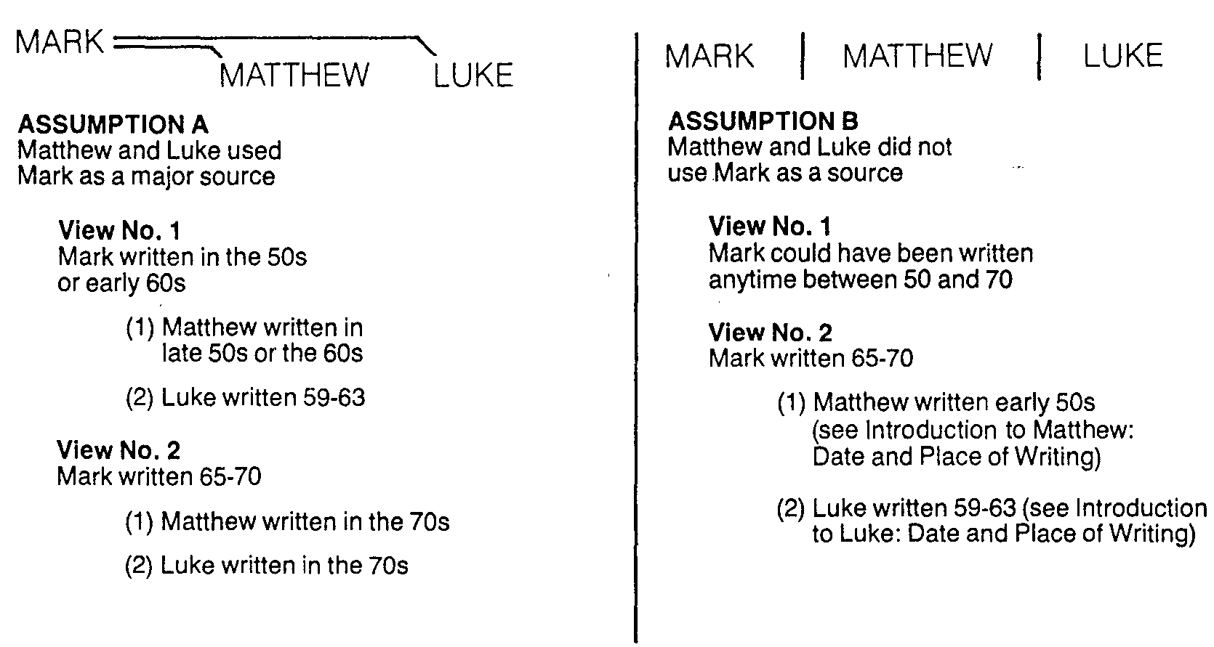

符类福音的定期
49
马可
马可
马太
路加
马太
路加
假设甲
假设乙
马太与路加利用马可为主要来源
马太与路加没有利用马可为主要来源
见解一
见解一
马可在50s 或在 60s早期写作
(一) 马太在 50s后期 或在60s写作
(二) 路加在 59-63写作
马可很可能在50s - 70s写作
见解二
马可在65s-70s写作
(一) 马太在 50s早期写作
(二) 路加在 59s–63s写作
见解二
马可在65s-70s写作
(一) 马太在 70s写作
(二) 路加在 70s写作
见解二在这课程里教导

Slide 12
符类福音难题的几个解答
49
这类问题就衍生了所谓的符类福音难题。学者们提出了以下几个可能的解答：
口述传统。有些认为此一传统已经变成一种陈腔滥调，进而为所有福音书的作者们提供了一个共通的出处。
早期福音书的使用。有些则倡议，福音书的作者们都有机会参照一本现已失传的比较早期的福音书。
断简零篇的使用。有些假设基督的某些生平事迹被零星地记载下来；而这些断简零篇就称为符类福音书作者的原始材料。
相互倚赖。有些则提议说，符类福音书的作者们相互参照彼此的作品，导致内容上的相近。
新国际版研读圣经, 1431

Slide 13
符类福音难题的几个解答
49
两份主要原始材料的使用。目前最广为采纳的说法，是马太及路加福音书中的大部分材料乃是以马可福音及一份称为Quelle（德文“原始材料”之意），或Q的假设性文件为它们的原始资料。
马太优先论。另一看法则认为其他两本符类福音书是以马太为它们的主要资料来源。
上述各类说法的综合。此一理论假设符类福音书的作者们采用了口述的传统、短简零篇、符类福音书作者们及他们的福音书的相互倚赖，并见证人的见证。
新国际版研读圣经, 1431

Slide 14
双资料理论
51
50
Q
AD 50
马可
AD 65
马太
路加

Slide 15
四资料假说
51
50
M
耶路撒冷
AD 60-65
马可
罗马
AD 65
Q
安提阿
AD 50
L
该撒利亚
路加雏形
马太
安提阿
AD 85
路加
该撒利亚, 哥林多?
AD 60, AD 80
安提阿
传统
路 1-2
的材料

Slide 16
四福音书是几时写成的?
52
1
马太福音
2
马可福音
写给:
犹太人
写给:
罗马人
主后40
多年
主后64-68年
身份:
君王
身份:
仆人
焦点与他所：
说的
焦点与他所
做的
3
路加福音
4
约翰福音
希腊人
教会
写给:
主后69年
对观福音书写成之后
主后57-59年
写给:
身份:
神/人
身份:
神
焦点于他所:
感受的
焦点与他所:
诠释的
27
4
Notes:
Now…what about the dates of the writing of these crucial documents? And here we are left to our best scholarly guesses. There will ALWAYS be argument here. But some of the best guesses, based on decades of academic research and study are these – in suggested order…
//// MATTHEW…composed sometime during the A.D. 40s…
//// LUKE is suggested as next, between the years A.D. 57 and 59 A.D…
//// Mark…in the next decade…between 64 and 68…
//// and finally…John’s Gospel…around A.D. 69….but certainly after the Synoptics were set down. Again, you will always find disagreement on these dates. However, these dates are from the research of well-known Christian scholars and teachers.
现在……那么关于这些关键文献的写作日期如何呢？对此，我们只能依赖学术界最有根据的推测。这方面始终会存在争议。然而，根据几十年的学术研究和考证，以下是一些被认为较为可信的推测——按建议的顺序排列：
//// 马太福音……大约写于公元40年代的某个时间……
//// 路加福音……被认为接下来写成，大约在公元57年至59年之间……
//// 马可福音……在接下来的十年间完成，大约在公元64年至68年之间……
//// 最后是约翰福音……大约写于公元69年……但无疑是在对观福音（马太、马可、路加）完成之后才写成的。
再次强调，这些日期始终存在分歧。然而，这些日期来源于知名基督教学者和教师的研究成果。

Slide 17
Black

Slide 18


新约批判研究- BibleStudyDownloads.org
免费获得该讲解!
圣经学习下载
Notes:
The explanation for free!
NT Critical Studies link address

